Slide 1
Φρούτα Άγγελος

Slide 2
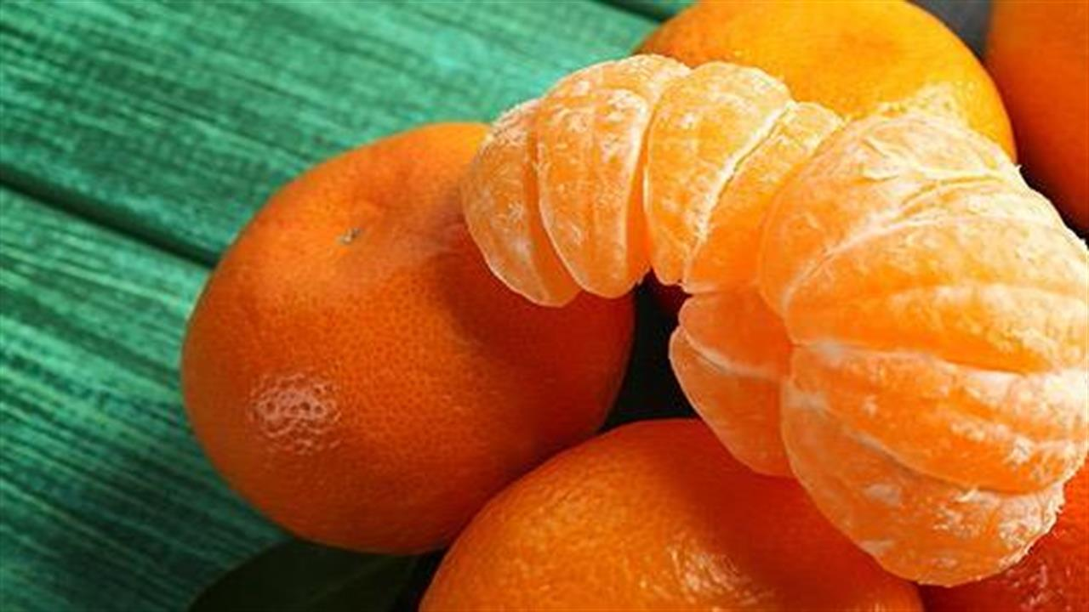
ΜΑΝΤΑΡΙΝΙ
Το μανταρίνι είναι ο καρπός της μανταρινιάς, ενός μικρού εσπεριδοειδούς δένδρου. Μοιάζει πολύ με το πορτοκάλι. Το σχήμα του δεν είναι σφαιρικό αλλά ελλειψοειδές. Τα μανταρίνια τρώγονται συνήθως ωμά ή σε φρουτοσαλάτες. Το δέντρο είναι πιο ανθεκτικό στην ξηρασία από ό, τι ο καρπός.

Slide 3
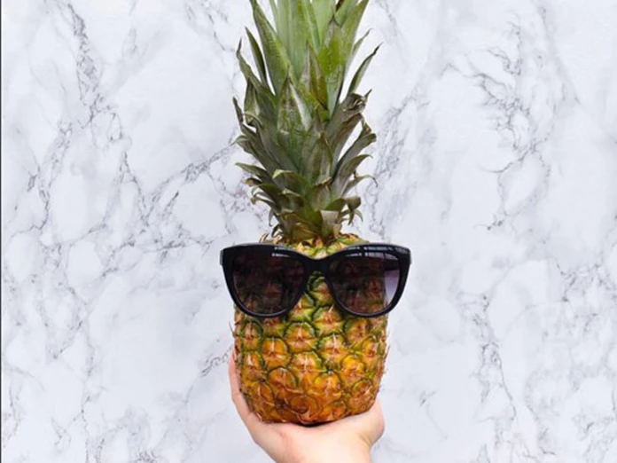
ΑΝΑΝΑΣ
Ο ανανάς είναι γλυκό πουλιο με πολλαπλούς βρώσιμους καρπούς που αποτελείται από συνενωμένα μούρα, και το πιο σημαντικό από οικονομική άποψη φυτό της οικογένειας των Βρομελιοειδών.

Slide 4
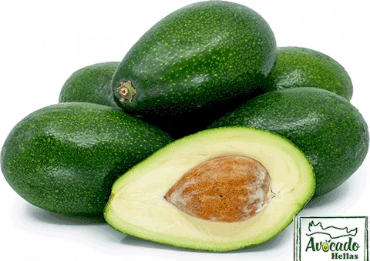
ΑΒΟΚΑΝΤΟ
Το αβοκάντο είναι αειθαλές, ιθαγενές του κεντρικού - νοτίου Μεξικού δέντρο γνωστό και με την ονομασία βουτυρόδεντρο.

Slide 5
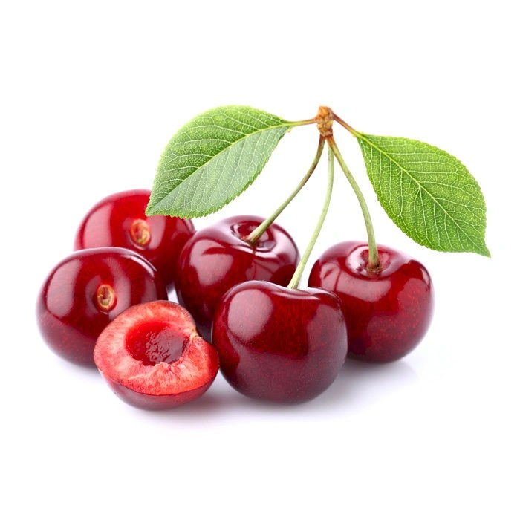
ΚΕΡΑΣΙ
Κεράσια ονομάζονται οι καρποί του δένδρου της κερασιάς. Έχουν σχήμα σφαιρικό και ο φλοιός τους είναι λείος και γυαλιστερός. Είναι μικρά σε μέγεθος και το χρώμα τους ποικίλλει ανάλογα με την ποικιλία.

Slide 6
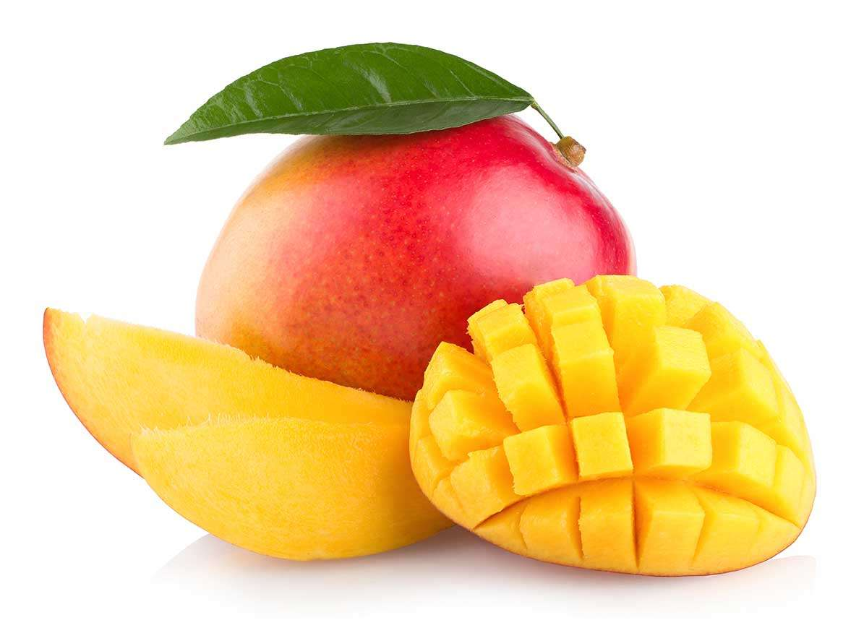
ΜΑΝΓΚΟ
Το Μάνγκο ή φρούτο της καρδιάς ή καρδόγια είναι ο καρπός του αειθαλούς καρποφόρου δέντρου με την πυκνή κόμη του γένους Μανγκοφόρος. Τα φύλλα του είναι βαθυπράσινα και δερματώδη ενώ τα άνθη μικρά, αρωματικά και κιτρινωπά.

Slide 7
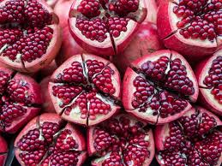
ΡΟΔΙ
Η ροδιά είναι φυτό του γένους πουνική της οικογένειας πουνικίδες. Ανήκει στην τάξη μυρτώδη. Το γένος πουνική περιλαμβάνει δύο είδη, με σημαντικότερη την Πουνική τη ροιά ή Ροιά η κοινή. Αυτή είναι γνωστή με τα κοινά ονόματα ροδιά, ροϊδιά, ρογδιά και ρωθκιά.

